Slide 1


Лекция 3
ADO.NET
DataSet
LINQ to SQL
Entity Framework
ORM
Хранение данных
2021

Slide 2
ADO.NET
Ульяновский государственный технический университет
ULSTU.RU

Slide 3
ADO.NET
ADO.NET
ADO.NET – это набор классов, предоставляющих службы доступа к данным, на платформе .NET Framework.
ADO.NET предоставляет согласованный доступ к таким источникам данных, как SQL Server и XML, а также к источникам данных, предоставляемым при помощи OLE DB и ODBC.
Ульяновский государственный технический университет
ULSTU.RU

Slide 4
ADO.NET
OLE DB
OLE DB (Object Linking and Embedding, Database,) – это высокопроизводительная технология баз данных на основе COM. Он предоставляет общий способ доступа к данным независимо от формы, в которой они хранятся.
OLE DB позволяет разрабатывать приложения, обращающиеся к различным источникам данных независимо от того, являются ли они СУБД или нет. OLE DB делает возможным универсальный доступ с помощью COM-интерфейсов, поддерживающих соответствующие функциональные возможности СУБД для заданного источника данных.
Предоставляет доступ к некоторым старым версиям MS SQL Server, а также к БД Access, DB2, MySQL и Oracle
Ульяновский государственный технический университет
ULSTU.RU

Slide 5
ADO.NET
ODBC
ODBC (Open Database Connectivity) является спецификацией для API базы данных. Этот API не зависит ни от одной СУБД или операционной системы.
ODBC основан на спецификациях CLI из Open Group и ISO/IEC. ODBC 3. x полностью реализует обе эти спецификации.
Функции API ODBC реализуются разработчиками драйверов, связанных с СУБД. Приложения вызывают эти функции в этих драйверах для доступа к данным независимо от СУБД. Диспетчер драйверов управляет взаимодействием между приложениями и драйверами.
Провайдер для тех источников данных, для которых нет своих провайдеров.
Ульяновский государственный технический университет
ULSTU.RU

Slide 6
ADO.NET
Основные объекты при работе с источником данных
Connection – обеспечивает обмен данными с источником данных.
Command – позволяет обращаться к командам базы данных для манипуляции с данными.
DataReader – обеспечивает высокопроизводительный поток данных из источника данных.
DataAdapter – мост между объектом DataSet и источником данных.
DataSet – позволяет хранить данные из источника данных и работать с ними независимо от источника данных.
Ульяновский государственный технический университет
ULSTU.RU

Slide 7
ADO.NET
Основные объекты при работе с источником данных
Функционально классы ADO.NET можно разбить на два уровня: подключенный и отключенный.
Каждый провайдер данных .NET реализует свои версии объектов Connection, Command, DataReader, DataAdapter и ряда других, который составляют подключенный уровень. То есть с помощью них устанавливается подключение к БД и выполняется с ней взаимодействие. Как правило, реализации этих объектов для каждого конкретного провайдера в своем названии имеют префикс, который указывает на провайдер
Ульяновский государственный технический университет
ULSTU.RU

Slide 8
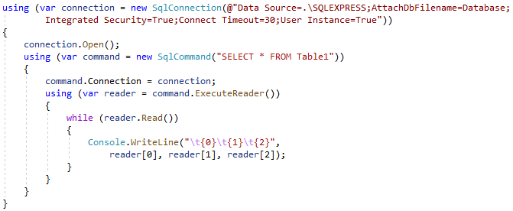
ADO.NET
Пример запроса к источнику данных через ADO.NET
Ульяновский государственный технический университет
ULSTU.RU

Slide 9
ADO.NET
IDbConnection
Представляет открытое подключение к источнику данных и реализуется с помощью поставщиков данных .NET, которые имеют доступ к реляционным базам данных.
Свойства: ConnectionString, ConnectionTimeout, Database, State
Методы: BeginTransaction(), BeginTransaction(IsolationLevel), ChangeDatabase(String), Close(), CreateCommand(), Dispose(), Open()
Ульяновский государственный технический университет
ULSTU.RU

Slide 10
ADO.NET
Пример запроса к источнику данных через ADO.NET
Ульяновский государственный технический университет
ULSTU.RU

Slide 11
ADO.NET
DbConnection
Определяет основное поведение подключений к базе данных и предоставляет базовый класс для подключений, связанных с базой данных.
Реализации:
EntityConnection – содержит ссылку на концептуальную модель и подключение к источнику данных.
OdbcConnection – представляет открытое подключение к источнику данных.
OleDbConnection – представляет открытое подключение к источнику данных.
SqlConnection – представляет подключение к базе данных SQL Server.
Ульяновский государственный технический университет
ULSTU.RU

Slide 12
ADO.NET
IDbCommand
Представляет инструкцию SQL, которая выполняется при подключении к источнику данных и реализуется поставщиками данных .NET, имеющими доступ к реляционным базам данных.
Свойства: CommandText, CommandTimeout, CommandType, Connection, Parameters, Transaction, UpdatedRowSource.
Методы: Cancel(), CreateParameter(), Dispose(), ExecuteNonQuery(), ExecuteReader(), ExecuteReader(CommandBehavior), ExecuteScalar(), Prepare()
Ульяновский государственный технический университет
ULSTU.RU

Slide 13
ADO.NET
CommandType
Перечисление. Указывает способ интерпретации строки команды.
Значения:
Text – Текстовая команда SQL. (по умолчанию).
StoredProcedure – Имя хранимой процедуры.
TableDirect – Имя таблицы.
Ульяновский государственный технический университет
ULSTU.RU

Slide 14
ADO.NET
ExecuteNonQuery
Выполняет инструкцию SQL для объекта Connection поставщика данных .NET и возвращает число задействованных строк.
ExecuteNonQuery используется при командах к источнику данных, от которых не ожидается результата в виде набора значений. Чаще всего, это команды INSERT, UPDATE или DELETE.
Ульяновский государственный технический университет
ULSTU.RU

Slide 15
ADO.NET
ExecuteReader
Выполняет CommandText применительно к объекту Connection и создает IDataReader.
ExecuteReader используется при командах к источнику данных, в результате выполнения которых возвращается большой набор данных.
Ульяновский государственный технический университет
ULSTU.RU

Slide 16
ADO.NET
ExecuteScalar
Выполняет запрос и возвращает первый столбец первой строки результирующего набора, возвращаемого запросом. Дополнительные столбцы или строки не обрабатываются.
Используется для получения одного значения (например, статистического значения) из базы данных.
Ульяновский государственный технический университет
ULSTU.RU

Slide 17
ADO.NET
DbCommand
Представляет инструкцию SQL или хранимую процедуру, выполняемую с источником данных. Предоставляет базовый класс для классов, определяемых базой данных, которые представляют команды для выполнения инструкций SQL.
Реализации:
EntityCommand
OdbcCommand
OleDbCommand
SqlCommand
Ульяновский государственный технический университет
ULSTU.RU

Slide 18
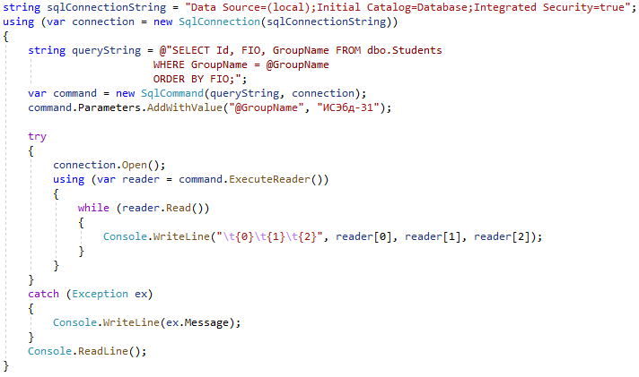
ADO.NET
Пример запроса к источнику данных через ADO.NET
Ульяновский государственный технический университет
ULSTU.RU

Slide 19
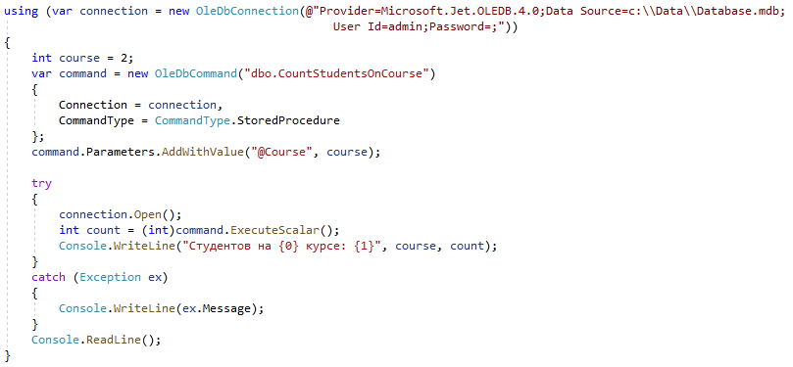
ADO.NET
Пример запроса к источнику данных через ADO.NET
Ульяновский государственный технический университет
ULSTU.RU

Slide 20
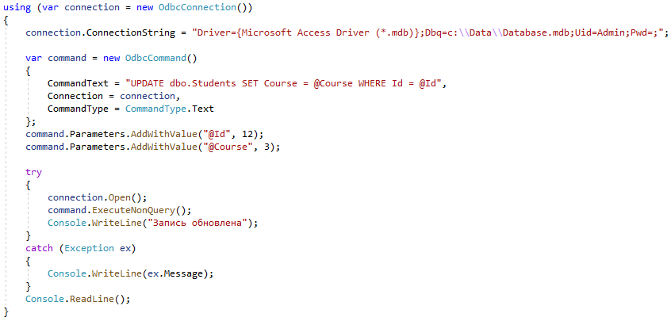
ADO.NET
Пример запроса к источнику данных через ADO.NET
Ульяновский государственный технический университет
ULSTU.RU

Slide 21
DataSet
Ульяновский государственный технический университет
ULSTU.RU

Slide 22
DataSet
DataSet
Класс DataSet в ADO.NET специально сконструирован для доступа к данным независимо от источника данных. Поэтому он может быть использован с разными источниками данных, например, с XML-данными, или для управления данными, локальными для приложения.
DataSet содержит коллекцию одного или нескольких объектов DataTable, состоящих из строк и столбцов данных, а также первичный ключ, внешний ключ, ограничение и связанные сведения о данных в объектах DataTable.
Ульяновский государственный технический университет
ULSTU.RU

Slide 23
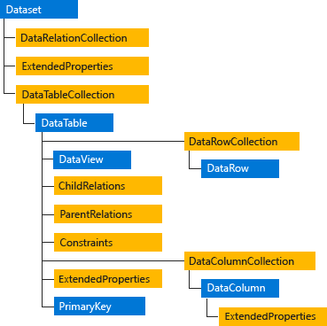
DataSet
DataSet
Ульяновский государственный технический университет
ULSTU.RU

Slide 24
DataSet
DataSet
DataSet предназначен для выполнения следующих задач:
Локальное кэширование данных в приложении для последующей обработки.
Удаленное взаимодействие с данными между уровнями или от веб-службы XML.
Динамическое взаимодействие с данными, например привязка к элементу управления Windows Forms или комбинирование и связывание данных из нескольких источников.
Выполнение интенсивной обработки, не требующей открытого соединения с источником данных, что освобождает соединение для использования другими клиентами.
Ульяновский государственный технический университет
ULSTU.RU

Slide 25
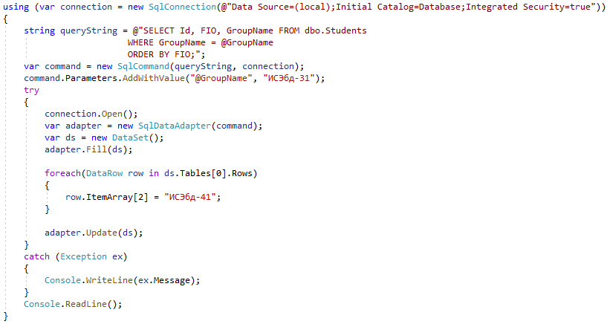
DataSet
DataSet with DataAdapter
Ульяновский государственный технический университет
ULSTU.RU

Slide 26
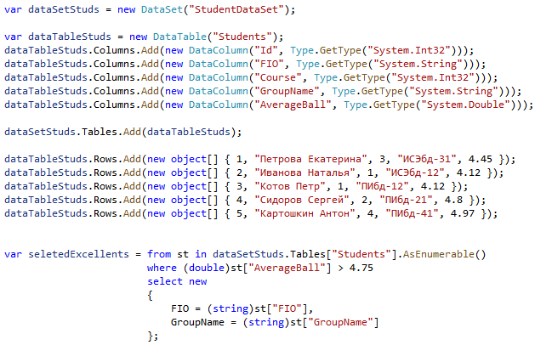
DataSet
LINQ to DataSet
Ульяновский государственный технический университет
ULSTU.RU

Slide 27
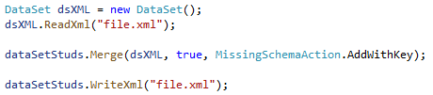
DataSet
DataSet – XML
Ульяновский государственный технический университет
ULSTU.RU

Slide 28
LINQ to SQL
Ульяновский государственный технический университет
ULSTU.RU

Slide 29
LINQ to SQL
LINQ to SQL
В LINQ to SQL модель данных реляционной базы данных сопоставляется объектной модели, выраженной в языке программирования разработчика.
При запуске приложения LINQ to SQL преобразует запросы LINQ из объектной модели в SQL и отправляет их в базу данных для выполнения.
Когда база данных возвращает результаты, LINQ to SQL преобразует их обратно в объекты, с которыми можно работать на собственном языке программирования.
C помощью LINQ to SQL можно использовать технологию LINQ для доступа к SQL базам данных так же, как и к коллекции в памяти.
Ульяновский государственный технический университет
ULSTU.RU

Slide 30
LINQ to SQL
LINQ to SQL
Существует 2 варианта сопоставления классов проекта и таблиц БД:
Создание классов в проекте и добавление атрибутов к этим классам для связи с таблицами БД.
Импорт существующей БД в проект через реляционный конструктор объектов и автоматическое создание классов на основе модели БД.
Ульяновский государственный технический университет
ULSTU.RU

Slide 31
LINQ to SQL
Ручное создание классов с атрибутами
TableAttribute – определяет класс как класс сущности, ассоциированный с таблицей базы данных.
Атрибут [Table] позволяет выполнить сопоставление таблицы из БД с данной моделью. Однако по умолчанию модель (класс) должна называться также, как и таблица. Поэтому, чтобы сопоставление прошло успешно, в атрибуте Table указывается свойство Name с именем таблицы.
Ульяновский государственный технический университет
ULSTU.RU

Slide 32
LINQ to SQL
Ручное создание классов с атрибутами
ColumnAttribute – ассоциирует класс со столбцом в таблице базы данных.
Каждое свойство модели соответствует столбцу по типу данных. Чтобы происходило автоматическое сопоставление, над свойствами применяется атрибут [Column]. Без данного атрибута система не сможет связать столбец из таблицы со свойством.
Данный атрибут имеет ряд свойств, с помощью которого можно настроить сопоставление столбца.
Ульяновский государственный технический университет
ULSTU.RU

Slide 33
LINQ to SQL
Ручное создание классов с атрибутами
AutoSync: указывает, как надо извлекать значение столбца после вставки или обновления
CanBeNull: указывает, может ли столбец принимать значение null
DbType: определяет тип столбца. Указывается, если надо создать новую базу данных
Expression: хранит выражение, которое будет использоваться для вычисления значения свойства
IsPrimaryKey: хранит логическое значение и указывает, выполняет ли столбец роль первичного ключа (как в данном случае Id)
IsDbGenerated: хранит логическое значение, которое указывает, будет ли значение столбца генерироваться самой БД
Ульяновский государственный технический университет
ULSTU.RU

Slide 34
LINQ to SQL
Ручное создание классов с атрибутами
IsDiscriminator: указывает, будет ли столбец разграничителем в системе наследования классов
IsVersion: указывает, будет ли столбец хранить номер версии строки или значение timestamp, которое указывает на время последнего изменения строки
Name: задает имя столбца, с которым будет сопоставляться данное свойство
Storage: указывает на имя приватной переменной, которая будет хранить значение данного столбца
UpdateCheck: определяет, как LINQ to SQL будет решать проблему параллелизма.
Ульяновский государственный технический университет
ULSTU.RU

Slide 35
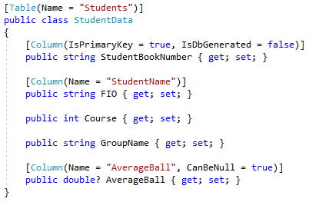
LINQ to SQL
Класс-модель для сопоставления с таблицей БД
Ульяновский государственный технический университет
ULSTU.RU

Slide 36
LINQ to SQL
Работа с БД
Основным каналом, через который извлекаются объекты из базы данных и отправляются изменения, является класс DataContext.
Он отслеживает изменения, внесенные во все извлеченные сущности, и поддерживает "кэш идентификаторов", гарантирующий, что сущности, полученные более одного раза, представляются с помощью одного и того же экземпляра объекта.
В конструктор этого класса передается строка подключения.
Ульяновский государственный технический университет
ULSTU.RU

Slide 37

LINQ to SQL
Получение данных через DataContext
Ульяновский государственный технический университет
ULSTU.RU

Slide 38
LINQ to SQL
Реляционный конструктор объектов
Реляционный конструктор объектов предоставляет визуальную область конструктора для создания классов сущностей и ассоциаций (отношений) LINQ to SQL, которые базируются на объектах в базе данных. По сути, он создает модель объекта в приложении, которая сопоставляется с объектами в базе данных.
Также генерируется DataContext со строгим контролем ввода, который используется для отправки и получения данных между классами сущностей и базой данных. Обеспечиваются функциональные возможности сопоставления сохраненных процедур и функций методам DataContext для возврата данных и заполнения классов сущностей.
Ульяновский государственный технический университет
ULSTU.RU

Slide 39
LINQ to SQL
Реляционный конструктор объектов
Чтобы добавить в проект модель сущности LINQ to SQL, необходимо в среде разработке выбрать «Проект» > «Добавить новый элемент» и найти «Классы LINQ to SQL» в списке элементов проекта.
Visual Studio создает DBML-файл и добавляет его в решение. Он представляет собой XML-файл сопоставления и связанные с ним файлы кода.
Ульяновский государственный технический университет
ULSTU.RU

Slide 40
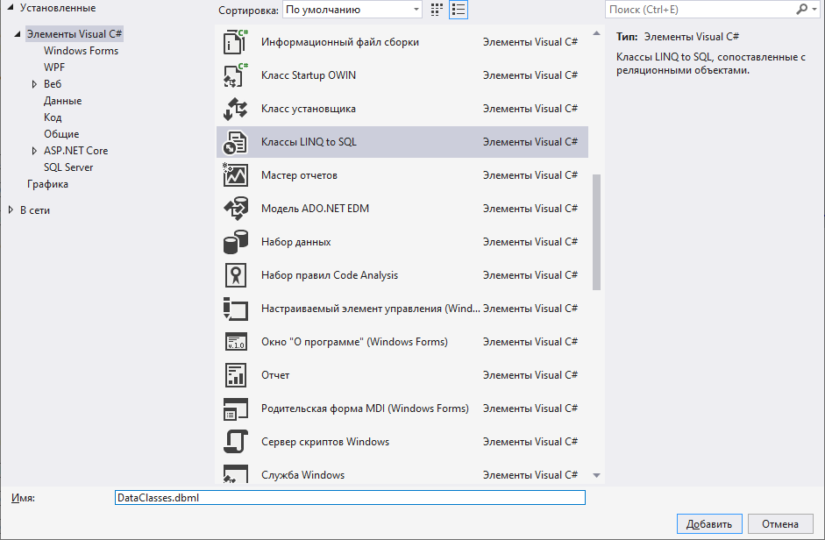
LINQ to SQL
Реляционный конструктор объектов
Ульяновский государственный технический университет
ULSTU.RU

Slide 41
LINQ to SQL
Реляционный конструктор объектов
При выборе DBML-файла в Visual Studio отображается область реляционного конструктора объектов, позволяющего создать модель визуально.
Далее через «Обозреватель серверов» происходит подключение к СУБД с SQL-сервером, выбором нужной БД и перетаскиванием таблиц из этой БД в конструктор.
Ульяновский государственный технический университет
ULSTU.RU

Slide 42
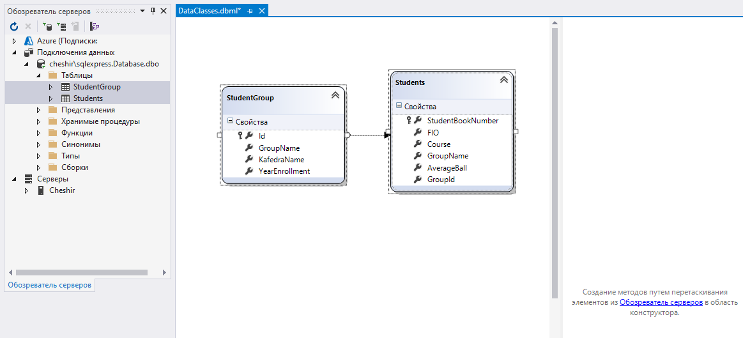
LINQ to SQL
Реляционный конструктор объектов
Ульяновский государственный технический университет
ULSTU.RU

Slide 43
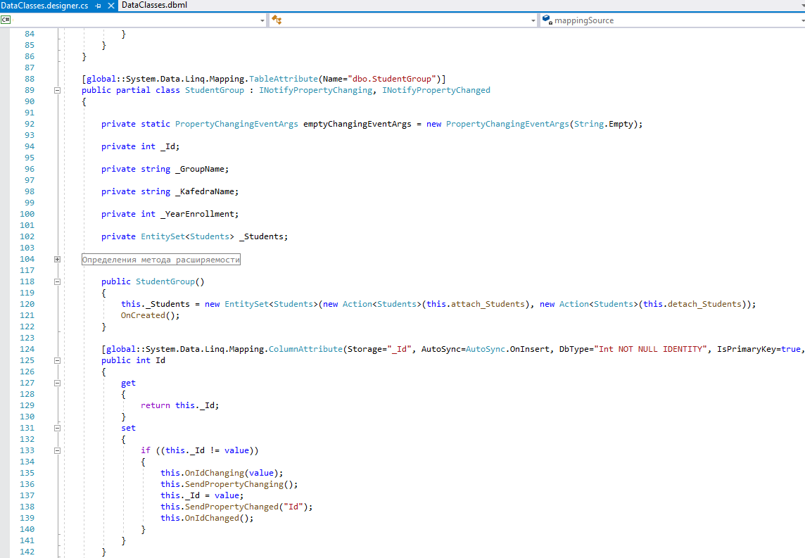
LINQ to SQL
Сгенерированные классы
Ульяновский государственный технический университет
ULSTU.RU

Slide 44
LINQ to SQL
Реляционный конструктор объектов
Конструктор является односторонним генератором объектного кода. Это означает, что только изменения, которые осуществляются на области конструктора, отражаются в файле кода.
Изменения, вносимые в файл кода вручную, не отражаются в реляционном конструкторе объектов.
Любые изменения, которые вы вручную осуществляете в файле кода принимаются, когда конструктор сохраняется и генерируется код.
Ульяновский государственный технический университет
ULSTU.RU

Slide 45

LINQ to SQL
Операции в LINQ to SQL. Получение данных
Ульяновский государственный технический университет
ULSTU.RU

Slide 46
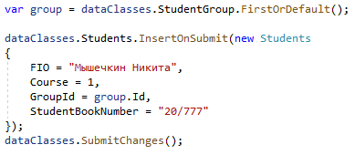
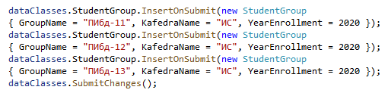
LINQ to SQL
Операции в LINQ to SQL. Вставка данных
Ульяновский государственный технический университет
ULSTU.RU

Slide 47
LINQ to SQL
SubmitChanges
При внесении изменений (добавление, изменение, удаление) в объекты, хранящиеся в DataClassesDataContext все эти действия сохраняются в кеше DataClassesDataContext и хранятся локально.
Вызов метода SubmitChanges, заключается в фактической отправке изменений в базу данных. Без него изменения останутся на локальном уровне и не появятся в результатах запроса.
При вызове метода SubmitChanges() контекст данных сверяет значения оригинального объекта и его измененной копии. И если два объекта отличаются, то создается sql-выражение, с помощью которого происходит обновление объекта в БД.
Ульяновский государственный технический университет
ULSTU.RU

Slide 48
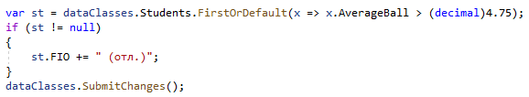
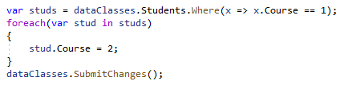
LINQ to SQL
Операции в LINQ to SQL. Изменение данных
Ульяновский государственный технический университет
ULSTU.RU

Slide 49

LINQ to SQL
Операции в LINQ to SQL. Удаление данных
Ульяновский государственный технический университет
ULSTU.RU

Slide 50
Entity Framework
Ульяновский государственный технический университет
ULSTU.RU

Slide 51
Entity Framework
Entity Framework
Entity Framework – это набор технологий в ADO.NET, которые поддерживают разработку программных приложений, ориентированных на данные.
Центральной концепцией Entity Framework является понятие сущности или entity. Сущность представляет набор данных, ассоциированных с определенным объектом. Поэтому данная технология предполагает работу не с таблицами, а с объектами и их наборами.
Ульяновский государственный технический университет
ULSTU.RU

Slide 52
Entity Framework
Entity Data Model
Эта модель сопоставляет классы сущностей с реальными таблицами в БД.
Entity Data Model состоит из трех уровней: концептуального, уровень хранилища и уровень сопоставления (маппинга).
На концептуальном уровне происходит определение классов сущностей, используемых в приложении.
Уровень хранилища определяет таблицы, столбцы, отношения между таблицами и типы данных, с которыми сопоставляется используемая БД.
Уровень сопоставления (маппинга) служит посредником между предыдущими двумя, определяя сопоставление между свойствами класса сущности и столбцами таблиц.
Ульяновский государственный технический университет
ULSTU.RU

Slide 53
Entity Framework
Entity Framework
Существует 3 подхода к при работе с Entity Framework:
Database-First
Model-First
Code-First
Ульяновский государственный технический университет
ULSTU.RU

Slide 54
Entity Framework
Database-First*
Сначала создается БД с помощью различных инструментов СУБД,
Потом генерируется EDMX-модель базы данных.
На выходе получаются диаграммы с таблицами БД и их взаимосвязями и классы, аналогичные таблицам БД.
*Не поддерживается в EF Core
Ульяновский государственный технический университет
ULSTU.RU

Slide 55
Entity Framework
Model-First
Сначала создается графическая модель EDMX в Visual Studio.
А затем, на основе диаграммы EDMX, создаются классы-модели и генерируются скрипты для создания БД.
*Не поддерживается в EF Core
Ульяновский государственный технический университет
ULSTU.RU

Slide 56
Entity Framework
Code-First
Сначала создаются классы-модели, описывающие будущие таблицы БД с их полями и взаимосвязями. На основе этих классов генерируются sql-скрипты, через которые создается или изменяется БД.
Ульяновский государственный технический университет
ULSTU.RU

Slide 57
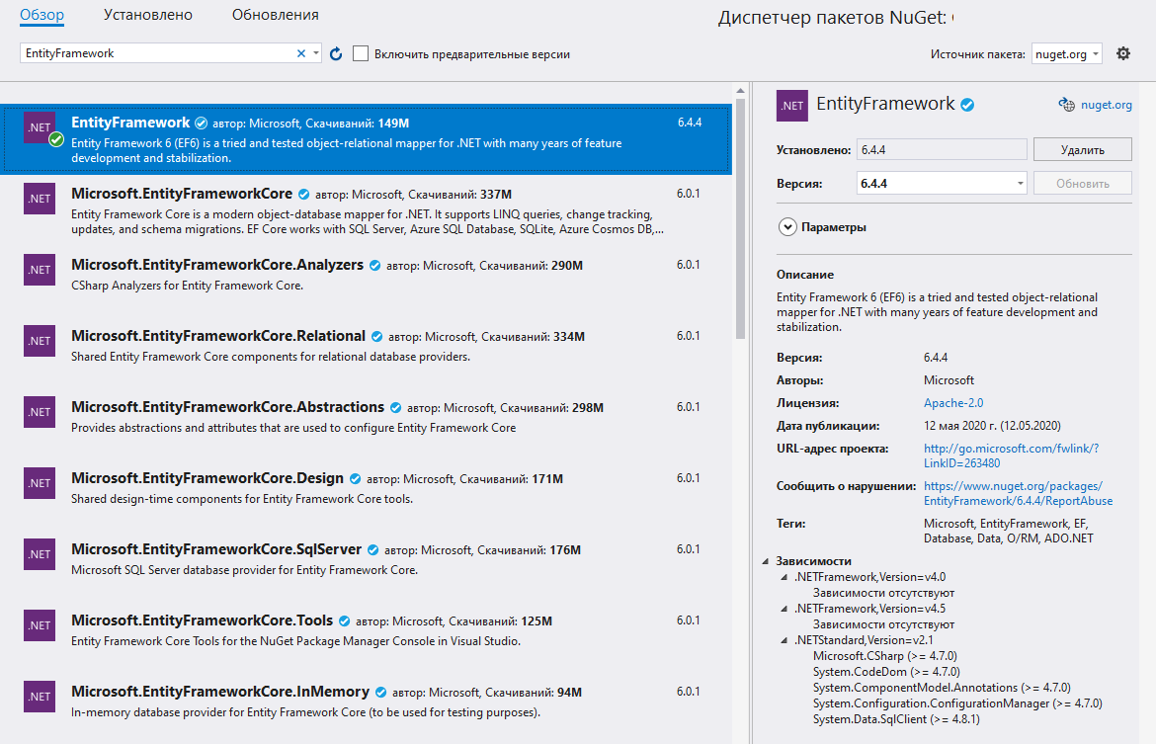
Entity Framework
Подключение фреймфорка
Ульяновский государственный технический университет
ULSTU.RU

Slide 58
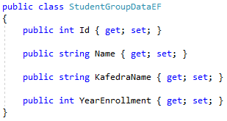
Entity Framework
Создание класса-модели
Ульяновский государственный технический университет
ULSTU.RU

Slide 59
Entity Framework
DbContext
Сами по себе классы, созданные выше, не имеют ничего общего с Entity Framework. На данном этапе они просто описывают структуру бизнес-модели, которая используется в приложении.
Чтобы Entity Framework был в курсе, что эти классы служат также для управления данными в базе данных, нужно использовать класс контекста.
Ульяновский государственный технический университет
ULSTU.RU

Slide 60
Entity Framework
DbContext
Класс-контекст определяет контекст данных, используемый для взаимодействия с базой данных.
Класс-наследник от DbContext в проекте является ключом для связи БД и проекта.
В классе указываются все модели, на основе которых будут сгенерированы скрипты для создания БД и связи между моделями
Ульяновский государственный технический университет
ULSTU.RU

Slide 61
Entity Framework
DbContext
DbContext, связанный с моделью, можно использовать для:
Создание и выполнение запросов
Материализация результатов запросов в виде объектов сущностей
Отслеживание изменений, внесенных в эти объекты
Сохранение изменений объекта обратно в БД
Привязка объектов в памяти к элементам управления пользовательского интерфейса
Ульяновский государственный технический университет
ULSTU.RU

Slide 62
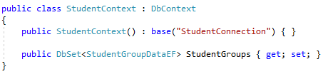
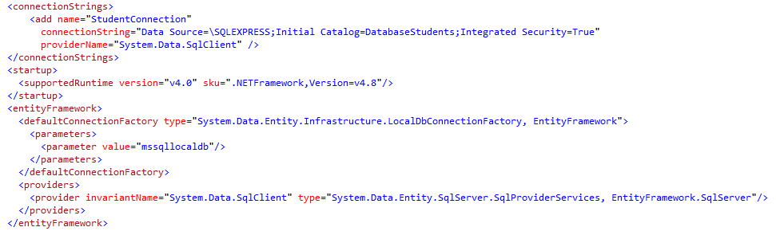
Entity Framework
Класс DbContext
Ульяновский государственный технический университет
ULSTU.RU

Slide 63
Entity Framework
Миграция
Code First Migrations – это рекомендуемый способ разработки структуры базы данных в приложении при использовании рабочего процесса Code First. Code First Migrations предоставляет набор средств со следующими функциями:
Создание исходной базы данных, которая работает с моделью EF
Создание миграций для отслеживания изменений в модели EF
Поддержание актуальности базы данных с учетом этих изменений
Ульяновский государственный технический университет
ULSTU.RU

Slide 64
Entity Framework
Миграция
Миграция – набор sql-команд, которые приводят схему БД в соответствие с моделью, описанной классами-моделями в коде.
В миграцию включаются 2 метода:
первый метод включает набор команд для создания/внесения изменений в структуру БД для приведения ее в соответствие с моделью;
второй метод включает набор команд для отката этих изменений.
Ульяновский государственный технический университет
ULSTU.RU

Slide 65
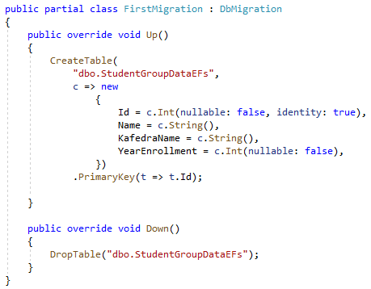
Entity Framework
Миграция
Ульяновский государственный технический университет
ULSTU.RU

Slide 66
Entity Framework
Fluent API и аннотации
При использовании подхода Code First классы моделей сопоставляются с таблицами с помощью ряда правил в Entity Framework. Но иногда необходимо изменить и переопределить логику этих правил. Для этого используется Fluent API и аннотации данных.
Fluent API по большому счету представляет набор методов, которые определяются сопоставление между классами и их свойствами и таблицами и их столбцами. Как правило, функционал Fluent API задействуется при переопределении метода OnModelCreating.
Аннотации представляют настройку сопоставления моделей и таблиц с помощью атрибутов.
Ульяновский государственный технический университет
ULSTU.RU

Slide 67
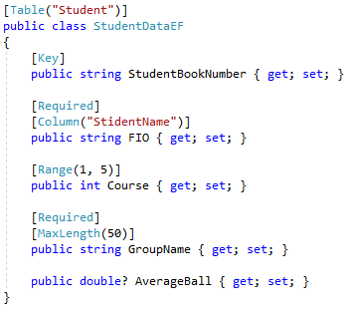
Entity Framework
Класс с аннотациями
Ульяновский государственный технический университет
ULSTU.RU

Slide 68
Entity Framework
Аннотации
[Key] – обозначает, что данное поле будет являться первичным ключом в таблице.
[Required] – используется, чтобы явно указать, что тип данных не должен поддерживать значения NULL.
[MinLength(n)], [MaxLength(n)], [StringLength(n, MinimumLength=m)] – используются, чтобы явно указывать ограничение на максимальную длину для свойств, имеющих тип String или byte[].
[Column (TypeName="тип данных")] – Тип данных столбца в базе по умолчанию определяется поставщиком базы данных, которую вы используете.
Ульяновский государственный технический университет
ULSTU.RU

Slide 69
Entity Framework
Аннотации
[Index("Имя поля")] – указывает, что это поле в БД будет индексируемым
[ForeignKey(string name)] – указывает, что это поле является внешним ключом
[Range(8, 100)] – атрибут проверки, что число входит в диапазон. В БД не отображается, только в UI.
[NotMapped] – отмечает свойства, которые должны быть проигнорированы при создании таблиц в базе данных. Это могут быть вспомогательные или вычисляемые свойства.
Ульяновский государственный технический университет
ULSTU.RU

Slide 70
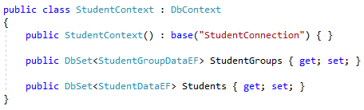
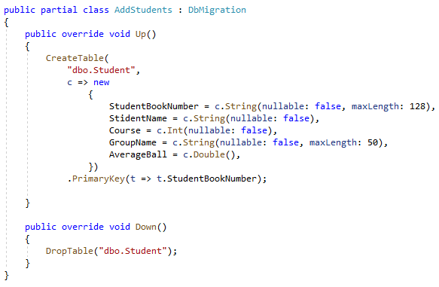
Entity Framework
Обновление схемы БД
Ульяновский государственный технический университет
ULSTU.RU

Slide 71
Entity Framework
Fluent API
Fluent API представляет набор методов, которые определяются сопоставление между классами и их свойствами и таблицами и их столбцами.
Функционал Fluent API задействуется при переопределении метода OnModelCreating
Ульяновский государственный технический университет
ULSTU.RU

Slide 72
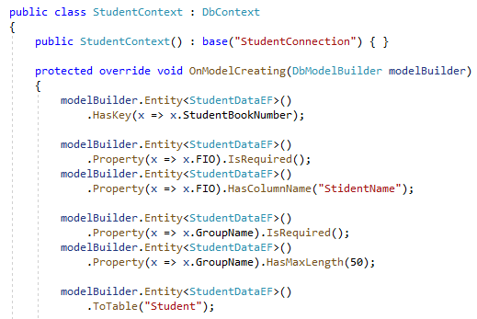
Entity Framework
Настройка класса в нотациях Fluent API
Ульяновский государственный технический университет
ULSTU.RU

Slide 73
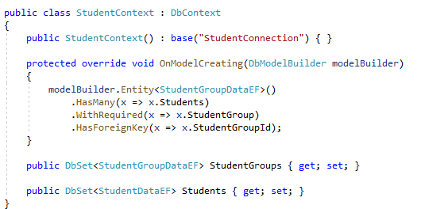
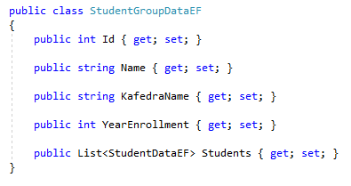
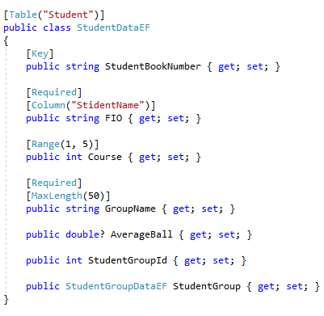
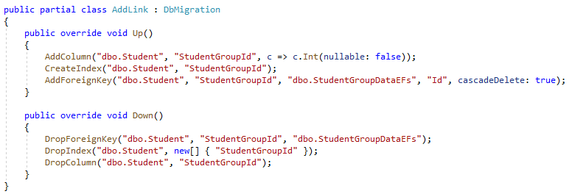
Entity Framework
Настройка связи между классами в нотациях Fluent API
Ульяновский государственный технический университет
ULSTU.RU

Slide 74
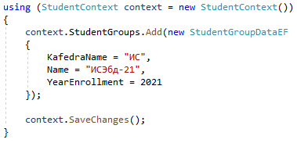
Entity Framework
Добавление записи в таблицу БД
Ульяновский государственный технический университет
ULSTU.RU

Slide 75
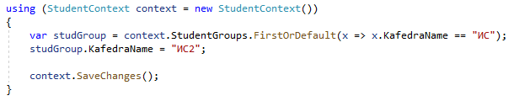
Entity Framework
Изменение записи в таблице БД
Ульяновский государственный технический университет
ULSTU.RU

Slide 76
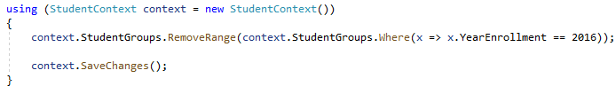
Entity Framework
Удаление записей из таблицы БД
Ульяновский государственный технический университет
ULSTU.RU

Slide 77
Entity Framework
Транзакции
Транзакции применяются чаще всего для того, чтобы выполнить последовательность операций, которые должны отличаться высокой согласованностью, и при этом иметь возможность откатить все сделанные из этих операций назад, если какая-нибудь из этих операций завершилась с ошибкой.
Ульяновский государственный технический университет
ULSTU.RU

Slide 78
Entity Framework
Транзакции
DbContext.Database.BeginTransaction() : более простой способ запуска и завершения транзакций в существующей DbContext – позволяет объединять несколько операций в одной и той же транзакции и, следовательно, все операции, выполненные или все из которых откатываются. Он также позволяет пользователю легко указать уровень изоляции для транзакции.
DbContextTransaction.Commit() – фиксирует базовую транзакцию хранилища. Без вызова этого метода все изменения не буду зафиксированы в БД.
DbContextTransaction.Rollback() – откатывает базовую транзакцию хранилища. Вызывается, в случае возникновения ошибки в процессе выполнения метода Commit.
Ульяновский государственный технический университет
ULSTU.RU

Slide 79
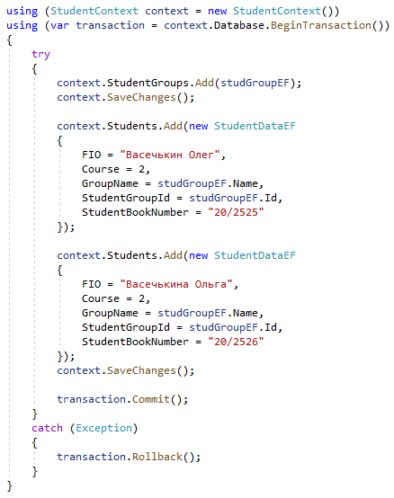
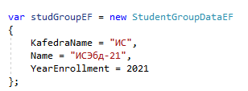
Entity Framework
Работа через транзакции
Ульяновский государственный технический университет
ULSTU.RU

Slide 80
Entity Framework
Вызов sql-команды с возвратом данных
DbContext.Database.SqlQuery – создает необработанный SQL-запрос, возвращающий элементы заданного, либо универсального типа. Типом может быть любой тип, содержащий свойства, совпадающие с именами столбцов, возвращаемых запросом, либо простой тип-примитив. Тип не обязательно должен быть типом сущности. Результаты этого запроса никогда не отслеживаются контекстом, даже если возвращаемый объект имеет тип сущности.
Ульяновский государственный технический университет
ULSTU.RU

Slide 81
Entity Framework
Вызов sql-команды без возврата данных
DbContext.Database.ExecuteSqlCommand – выполняет указанную команду DDL/DML применительно к базе данных. В строку запроса SQL можно включить заполнители параметров, а затем указать значения параметров в качестве дополнительных аргументов. Все значения параметров, которые предоставляются, автоматически преобразуются в DbParameter. Кроме того, можно также создать DbParameter и предоставить его SqlQuery. Это позволяет использовать именованные параметры в строке SQL-запроса.
Ульяновский государственный технический университет
ULSTU.RU

Slide 82
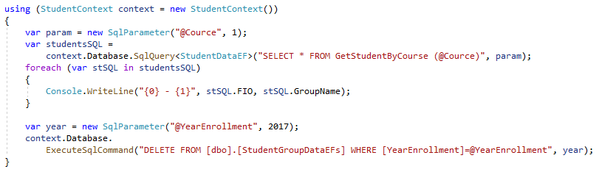
Entity Framework
Вызов sql-команды
Ульяновский государственный технический университет
ULSTU.RU

Slide 83
ORM
Ульяновский государственный технический университет
ULSTU.RU

Slide 84
ORM
ORM
ORM (англ. Object-Relational Mapping, рус. объектно-реляционное отображение, или преобразование) – технология программирования, которая связывает базы данных с концепциями объектно-ориентированных языков программирования, создавая «виртуальную объектную базу данных». Существуют как проприетарные (платные), так и свободные реализации этой технологии.
Ульяновский государственный технический университет
ULSTU.RU

Slide 85
ORM
ORM
Благодаря этой технологии разработчики могут использовать язык программирования, с которым им удобно работать с базой данных, вместо написания операторов SQL или хранимых процедур. Это может значительно ускорить разработку приложений, особенно на начальном этапе. ORM также позволяет переключать приложение между различными реляционными базами данных. Например, приложение может быть переключено с MySQL на PostgreSQL с минимальными изменениями кода.
Ульяновский государственный технический университет
ULSTU.RU

Slide 86
ORM
Достоинства ORM
Наличие явного описания схемы БД, представленное в терминах какого-либо языка программирования.
Возможность оперировать элементами языка программирования, т.е. классами, объектами, а не элементами реляционной модели данных.
Возможность автоматического создания SQL-запросов, которая избавляет от необходимости использования языка для описания структуры БД и языка манипулирования данными при проектировании БД.
Отсутствие необходимости создавать новые SQL-запросы при переносе на другую систему управления базами данных, поскольку за это отвечает низкоуровневый драйвер ORM.
Ульяновский государственный технический университет
ULSTU.RU

Slide 87
ORM
Недостатки ORM
Не оптимальные по времени выполнения и ресурсоемкости запросы.
Дополнительная нагрузка на программиста, которому, в случае использования ORM необходимо изучать этот некий «дополнительный слой» между программной и базой данных, который к тому же создает дополнительный уровень абстракции — объекты ORM.
Появление трудно поддающихся отладке ошибок в программе, если присутствуют ошибки в реализации ORM.
Недостатки реализаций, которые могут иметь определенные ограничения и выдвигать определенные требования.
Отсутствие возможности написать в явном виде SQL-запрос.
Ульяновский государственный технический университет
ULSTU.RU

Slide 88
ORM
Современные ORM
Doctrine
Tryton
ActiveRecord
EclipseLink
Hibernate
Entity Framework
Ульяновский государственный технический университет
ULSTU.RU

Slide 89
ORM
Hibernate
Библиотека для языка программирования Java, предназначенная для решения задач объектно-реляционного отображения (ORM), самая популярная реализация спецификации JPA.
Библиотека не только решает задачу связи классов Java с таблицами базы данных (и типов данных Java с типами данных SQL), но и также предоставляет средства для автоматической генерации и обновления набора таблиц, построения запросов и обработки полученных данных и может значительно уменьшить время разработки, которое обычно тратится на ручное написание SQL- и JDBC-кода.
Ульяновский государственный технический университет
ULSTU.RU

Slide 90
ORM
Hibernate
Hibernate автоматизирует генерацию SQL-запросов и освобождает разработчика от ручной обработки результирующего набора данных и преобразования объектов, максимально облегчая перенос (портирование) приложения на любые базы данных SQL.
Отображение (mapping, сопоставление, проецирование) Java-классов с таблицами базы данных осуществляется с помощью конфигурационных XML-файлов или Java-аннотаций. При использовании файла XML Hibernate может генерировать скелет исходного кода для классов длительного хранения. В этом нет необходимости, если используется аннотация. Hibernate может использовать файл XML или аннотации для поддержки схемы базы данных.
Ульяновский государственный технический университет
ULSTU.RU

Slide 91
Хранение данных
Ульяновский государственный технический университет
ULSTU.RU

Slide 92
Хранение данных
Хранение данных
При разработке баз данных зачастую требуется обеспечить поддержку версионности и хранения истории объектов. В многомерном моделировании это называется Slowly changing dimensions (SCD) – редко изменяющиеся измерения, то есть измерения, не ключевые атрибуты которых имеют тенденцию со временем изменяться.
Ульяновский государственный технический университет
ULSTU.RU

Slide 93
Хранение данных
Хранение данных
Всего существует 6 основных типов(методов) SCD, которые определяют как история изменений может быть отражена в модели:
Тип 0
Тип 1
Тип 2
Тип 3
Тип 4
Тип 6 (1+2+3)
Ульяновский государственный технический университет
ULSTU.RU

Slide 94
Хранение данных
Тип 0
Заключается в том, что данные после первого попадания в таблицу далее никогда не изменяются. Этот метод практически никем не используется, т.к. он не поддерживает версионности. Он нужен лишь как нулевая точка отсчета для методологии SCD.
Ульяновский государственный технический университет
ULSTU.RU

Slide 95
Хранение данных
Тип 1
Это обычная перезапись старых данных новыми.
Плюсы: отсутствие избыточности и простота структуры данных.
Минусы: не содержит версионности и используется лишь там, где история фактически не нужна.
Ульяновский государственный технический университет
ULSTU.RU

Slide 96
Хранение данных
Тип 2
Данный метод заключается в создании для каждой версии отдельной записи в таблице с добавлением поля-ключевого атрибута данной версии, например: номер версии, дата изменения или дата начала и конца периода существования версии.
Плюсы: есть полная версия предыдущих данных и простой доступ к ним.
Минусы: усложнение структуры данных, избыточность данных в таблицах.
Ульяновский государственный технический университет
ULSTU.RU

Slide 97
Хранение данных
Тип 3
В самой записи содержатся дополнительные поля для предыдущих значений атрибута. При получении новых данных, старые данные перезаписываются текущими значениями.
Плюсы: небольшой избыток в данных, простой и быстрый доступ к истории.
Минусы: история ограничена несколькими версиями.
Ульяновский государственный технический университет
ULSTU.RU

Slide 98
Хранение данных
Тип 4
История изменений содержится в отдельной таблице: основная таблица всегда перезаписывается текущими данными с перенесением старых данных в другую таблицу. Обычно этот тип используют для аудита изменений или создания архивных таблиц.
Плюсы: простая структура для текущей версии и удобная работа с ней.
Минусы: разделение единой сущности на разные таблицы.
Ульяновский государственный технический университет
ULSTU.RU

Slide 99
Хранение данных
Тип 6 (1+2+3)
Был придуман Ральфом Кимболлом(Ralph Kimball) как комбинация типов 1, 2 и 3 и предназначен для ситуаций, которые они не учитывают или для большего удобства работы с данными. Он заключается во внесении дополнительной избыточности: берется за основу тип 2, добавляется суррогатный атрибут для альтернативного обзора версий(тип 3), и перезаписываются одна или все предыдущие версии(тип 1).
Для каждой таблицы БД свой вариант хранения версионности
Ульяновский государственный технический университет
ULSTU.RU

Slide 100
Спасибо за внимание!
Рады видеть Вас на наших мероприятиях!
2021

